Slide 1
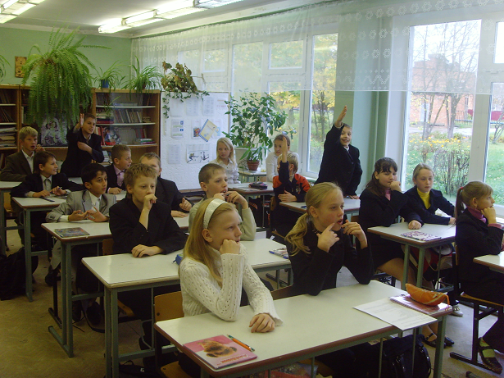
ИНДИВИДУАЛЬНО –
ДИФФЕРЕНЦИРОВАННЫЙ ПОДХОД

Slide 2
ОБРАЗОВАНИЕ – ВАЖНЕЙШЕЕ ИЗ ЗЕМНЫХ БЛАГ, ЕСЛИ ОНО НАИВЫСШЕГО КАЧЕСТВА, В ПРОТИВНОМ СЛУЧАЕ ОНО СОВЕРШЕННО БЕСПОЛЕЗНО
Р. КИПЛИНГ

Slide 3
Традиционная система образования
ЗНАНИЯ
УМЕНИЯ
НАВЫКИ
РАЗИВИТИЕ
ОБУЧЕНИЕ

Slide 4
СОВРЕМЕННОЕ ТРАДИЦИОННОЕ ОБУЧЕНИЕ
ПОЗИТИВНЫЕ СТОРОНЫ | НЕГАТИВНЫЕ СТОРОНЫ
-СИСТЕМАТИЧЕСКИЙ ХАРАКТЕР ОБУЧЕНИЯ | -ШАБЛОН, ОДНООБРАЗИЕ -ТЕХНОКРАТИЗМ СОДЕРЖАНИЯ
-УПОРЯДОЧЕННАЯ, ЛОГИЧЕСКИ ПОСТРОЕННАЯ ПОДАЧА МАТЕРИАЛА | -ЛИШЕНИЕ УЧЕНИКОВ ФУНКЦИЙ ЦЕЛЕПОЛАГАНИЯ, ПЛАНИРОВНАНИЯ, ОЦЕНИВАНИЯ
-ОГАНИЗАЦИОННАЯ ЧЕТКОСТЬ | -УЧЕНИКИ ИЗОЛИРОВАНЫ ДРУГ ОТ ДРУГА В ОБЩЕНИИ -ОТСУТСТВИЕ САМОСТОЯТЕЛЬНОСТИ, ВЫБОРА
-ПОСТОЯННОЕ ВОЗДЕЙСТВИЕ ЛИЧНОСТИ УЧИТЕЛЯ | -ПАССИВНОСТЬ ИЛИ ВИДИМОСТЬ АКТИВНОСТИ УЧЕНИКОВ
-ОПТИМАЛЬНЫЕ ЗАТРАТЫ РЕСУРСОВ ПРИ МАССОВОМ ОБУЧЕНИИ | -УСРЕДНЕННЫЙ ПОДХОД -ОТСУТСТВИЕ ИНДИВИДУАЛЬНОГО ПОДХОДА -НЕГАТИВИЗМ МЕТОДОВ ОЦЕНИВАНИЯ
МОДЕРНИЗАЦИЯ И АЛЬТЕРНАТИВИЗАЦИЯ ТО

Slide 5
Дифференцированный подход
изменяет тип взаимодействия «учитель – ученик»
переход от командного стиля к сотрудничеству
изменяет позицию ученика: прилежное исполнение активное творчество
рефлексивное мышление, нацеленное на результат
создание оптимальных условий для развития личности учащихся

Slide 6
Цель индивидуально – дифференцированного подхода при обучении учащихся
САМОИЗМЕНЕНИЕ
ЛИЧНОСТНЫЙ РОСТ

Slide 9
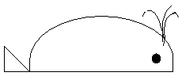
Четыре «кита» педагогики сотрудничества
Гуманно-личностный
подход к ребенку
Концепция
гуманистического
коллективного
воспитания
обучение в
сотрудничестве
Дидактический
активизирующий
и развивающий
комплекс
Педагогизация
окружающей
среды

Slide 10
Организация деятельности учащихся на уроках
ЛЕКЦИИ,
СЕМИНАРЫ
УРОКИ- РЕФЛИКСИИ
ИКТ
ПРОЕКТЫ И ИССЛЕДОВАНИЯ
ИГРА

Slide 11
Дифференцированный подход в обучении
УЧАЩИЕСЯ КЛАССА
С высокими и высшими учебными возможностями
I группа
Со средними учебными возможностями
II группа
С низкими учебными возможностями
III группа

Slide 13
Дифференцированный подход к обучению с использованием групповой, парной,
индивидуальной и других форм работы
- суметь увидеть каждого ученика, его стремления и возможности;
- определять индивидуальные перспективы развития учащихся и всего класса в целом;
предлагать различные формы работы учащихся на уроках и в ходе подготовки к ним для нахождения наиболее оптимальных способов продвижения каждого по пути образования

Slide 15
КОЛЛЕКТИВНЫЙ СПОСОБ ОБУЧЕНИЯ
КСО – такая организация обучения, когда каждый учит каждого путем общения в динамических парах сменного состава
Ребенок выступает поочередно учеником или учителем
Цель – усвоение ЗУН, своевременная их коррекция, формирование самостоятельности в обучении
Работа в динамических
парах
Определение
целей
Установление
правил
деятельности
Формирование
групп, пар
Подведение
итогов
(зачеты)
ученик
Текущий
контроль
Индивиду-
альная
помощь
учитель
общественный актив

Slide 16
Уроки - рефлексии
стихи
репродукции
картин
музыкальные
произведения
слайды
самооценка
формирование рефлексивного мышления
коррекция собственной активности на уроке
умение предвидеть результаты своей работы
оценивание своих учебных достижений
учет мнения других при самооценке

Slide 17
Использование ИКТ
активизация познавательной деятельности
осуществление дифференцированного подхода
развитие информационной культуры
индивидуализация
все вовлечены в процесс познания

Slide 18
Творческие работы детей
викторины
кроссворды
рисунки
стихи
сочинения

Slide 19
Результаты
самореализация
личностный
рост
формирование
компетентностей
мотивация
к учению
хороший уровень
знаний
призовые места
в олимпиадах
100% выбор
элективных курсов
понимание радости
открытий
призовые места
в конкурсах

Slide 20
Технология уровневой дифференциации
положительное | отрицательное
Исключается «усреднение» | Деление детей по уровню развития негуманно
Появляется возможность помогать слабому, уделять внимание сильному | Социально неравенство
Отсутствие в классе отстающих | Слабые лишены возможности тянуться за сильными
Более эффективная работа с трудными учениками | Перевод в слабые группы воспринимается детьми как унижение
Реализуется желание сильных более быстро и глубоко продвигаться | Нет совершенной объективной диагностики
Повышается уровень мотивации в сильных группах | Понижается уровень мотивации в слабых группах
В группе детей с одинаковыми возможностями ребенку учиться легче | Перекомплектование разрушает коллективы классов

Slide 21
Подлинный смысл педагогики заключается
в том, чтобы даже человек, которому трудно то, что посильно другим, не чувствовал себя
неполноценным, испытывал высокую
человеческую радость, радость познания,
радость интеллектуального труда, радость
творчества
В.А. Сухомлинский

Slide 22
СПАСИБО ЗА ВНИМАНИЕ

